Slide 1


ŠKOLA: | Gymnázium, Chomutov, Mostecká 3000, příspěvková organizace
AUTOR: | PaedDr. Jan Micka
NÁZEV: | VY_12_INOVACE_02A_32_Charta 77
TEMA: | Dějiny 20. století
ČÍSLO PROJEKTU: | CZ.1.07/1.5.00/34.0816
DATUM TVORBY: | 17. 3. 2013

Slide 2
ANOTACE
Materiál je určen pro interaktivní výuku.
Prezentace představí žákům situaci v ČSSR v době normalizace a příčiny vyhlášení Charty 77 a její důsledky. Bude pracovat s částí textu Prohlášení Charty 77.
S textem lze pracovat v případě užití interaktivní tabule pomocí elektronického pera, digitálního pera, přímo na tabuli (podtrhávání, zvýrazňování pojmů, figur, označení správné odpovědi apod) nebo v počítači. Předpokládá se zapojení studentů při hledání informací a vysvětlování neznámých pojmů (s použitím internetových vyhledávačů).
DUM je určen žákům finálních ročníků gymnázií.

Slide 3
charta 77

Slide 4
co předcházelo
1971 – XIV. sjezd KSČ – program budování „reálného socialismu“, počátek normalizace
opozice proti režimu – disent (disidenti)
  různé formy perzekuce (dohled StB, věznění, existenční postihy pro celou rodinu, polit. procesy)
  disent: protesty proti porušování lidských a občanských práv, vydávání nelegálních časopisů, knih, sborníků (samizdat), kontakty s exilem

Slide 5
co předcházelo
1975 – ČSSR signatářem Závěrečného aktu helsinské konference o bezp. a spolupr. v Evropě
1976 – ČSSR signatářem deklarace lidských práv OSN, závazek respektování lidských a občanských práv
1976 – proces s členy undergroundové skup. The Plastic People of the Universe (několik trestů odnětí svobody)

Slide 6
charta 77
prosinec 1976 – koncepce výzvy k dodržování lidských práv
1. 1. 1977 – Prohlášení Charty 77 (242 signatářů
mluvčí Ch.77: Jan Patočka – filozof, Václav Havel – dramatik, Jiří Hájek – býv. ministr zahraničí
po uveřejnění v zahraničí zahájena proti signatářům propagandist. kampaň

Slide 7
Charta 77
politická perzekuce autorů a organizátorů Ch.77: Jan Patočka, Jiří Němec, Václav Benda, Václav Havel, Lad. Hejdánek, Zd. Mlynář, Pavel Kohout, Petr Uhl, Ludvík Vaculík, Jiří Hájek
Charta 77 – organizační centrum opozice (do roku 1989 1883 signatářů)

Slide 8
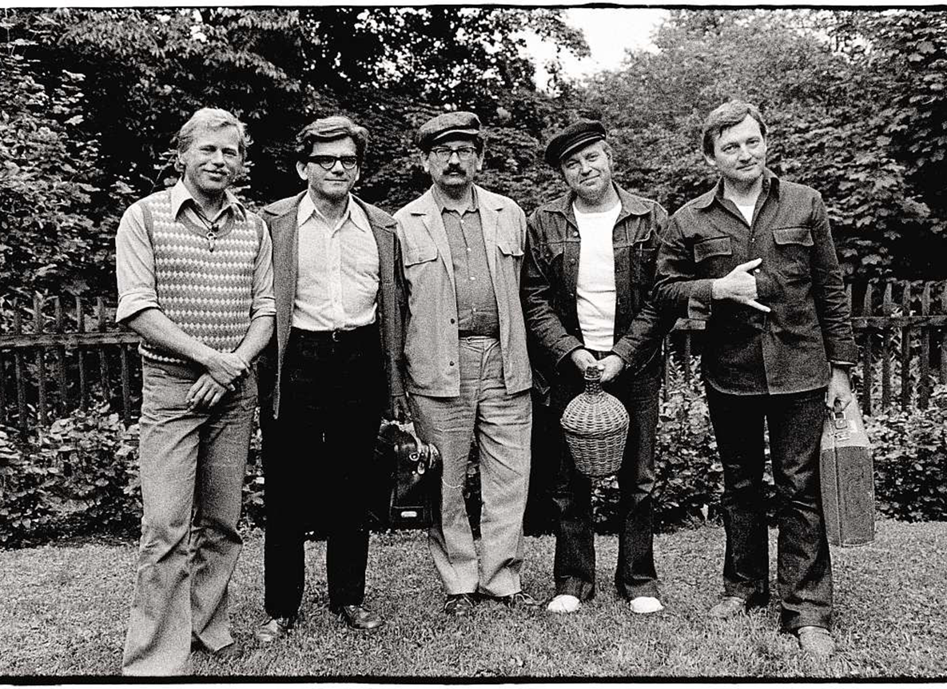
1975. Hrádeček, Václav Havel, Karel Kosík, Ludvík Vaculík, Pavel Kohout, Alexandr Kliment.
Foto: Bohdan Holomíček 1)

Slide 9
Anticharta
12. 1. 1977 – Rudé právo – prohlášení Ztroskotanci a samozvanci
28. 1. 1977 – Národní divadlo – osobnosti uměleckého života - provolání uměleckých svazů Za nové tvůrčí činy ve jménu socialismu a míru
režimu šlo o „legitimizování“ pronásledování signatářů Charty 77, tyto signatáře izolovat od většinové společnosti a odradit potenciální signatáře od podpisu prohlášení Ch.77.

Slide 10
Prohlášení Charty 77 (1)
„Desítkám tisíc našich občanů je znemožněno pracovat v jejich oboru jen proto, že zastávají názory odlišné od názorů oficiálních. Jsou přitom často objektem nejrozmanitější diskriminace a šikanování ze strany úřadů i společenských organizací; zbaveni jakékoli možnosti bránit se, stávají se prakticky obětí apartheidu.
Statisícům dalších občanů je odpírána „svoboda od strachu“ (preambule prvního aktu), protože jsou nuceni žít v trvalém nebezpečí, že projeví-li své názory, ztratí pracovní a jiné možnosti.“²⁾

Slide 11
otázka
JAK ROZUMÍTE SLOVU „APARTHEID“ V TEXTU? PROČ JEJ ZŘEJMĚ AUTOŘI TEXTU UŽILI?
Prohlášení Charty 77 (1)

Slide 12
Prohlášení Charty 77 (2)
„V rozporu s článkem 13 druhého paktu, zajišťujícím všem právo na vzdělání, je nesčetným mladým lidem bráněno ve studiu jen pro jejich názory nebo dokonce pro názory jejich rodičů. Bezpočet občanů musí žít ve strachu, že kdyby se projevili v souladu se svým přesvědčením, mohli by být bud‘ sami nebo jejich děti zbaveni práva na vzdělání. Uplatnění práva „vyhledávat, přijímat, rozšiřovat informace a myšlenky všeho druhu, bez ohledu na hranice, ať ústně, písemně nebo tiskem“ i „prostřednictvím umění“ (bod 2 čl. 19 prvního paktu) je stíháno nejen mimosoudně, ale i soudně, často pod rouškou kriminálního obvinění (jak o tom svědčí mimo jiné právě probíhající procesy s mladými hudebníky).“³⁾

Slide 13
Prohlášení Charty 77 (3)
„Svoboda veřejného projevu je potlačena centrálním řízením všech sdělovacích prostředků i publikačních a kulturních zařízení. Žádný politický, filozofický i vědecký názor nebo umělecky projev jen trochu se vymykající úzkému rámci oficiální ideologie či estetiky nemůže být zveřejněn; je znemožněna veřejná kritika krizových společenských jevů; je vyloučena možnost veřejné obrany proti nepravdivým a urážlivým nařčením oficiální propagandy; v oblasti duchovní a kulturní tvorby je vyloučena otevřená diskuse.“⁴⁾

Slide 14
Prohlášení Charty 77 (4)
„Mnoho vědeckých a kulturních pracovníků i jiných občanů je diskriminováno jen proto, že před lety legálně zveřejňovali či otevřeně vyslovovali názory, které současná politická moc odsuzuje. Svoboda náboženského vyznání, důrazně zajišťovaná článkem 18 prvního paktu, je systematicky omezována mocenskou svévolí; oklešťováním činnosti duchovních, nad nimiž trvale visí hrozba odepření nebo ztráty státního souhlasu s výkonem jejich funkce; existenčním i jiným postihem osob, které své náboženské vyznání slovem i skutkem projevují; potlačováním výuky náboženství apod.“⁵⁾

Slide 15
otázky
KTERÉ SVOBODY A PRÁVA JSOU DLE AUTORŮ OBYVATELŮM ČSSR ODPÍRÁNY?
JAK SE TOTO PORUŠOVÁNÍ PROJEVOVALO V KAŽDODENNÍM ŽIVOTĚ?
CO OBČANŮM HROZILO, POKUD SE CHOVALI SVOBODNĚ A VYUŽÍVALI PRÁV GARANTOVANÝCH ZÁKONEM?
Prohlášení Charty 77 (2)

Slide 16
CITACE A PRAMENY
ŠIMÍČEK, Petr. Charta 77 [online]. [cit. 16.3.2013]. Dostupný na WWW: http://www.moderni-dejiny.cz/clanek/file/id/48/
ŠIMÍČEK, Petr. Charta 77 [online]. [cit. 16.3.2013]. Dostupný na WWW: http://www.moderni-dejiny.cz/clanek/file/id/48/
ŠIMÍČEK, Petr. Charta 77 [online]. [cit. 16.3.2013]. Dostupný na WWW: http://www.moderni-dejiny.cz/clanek/file/id/48/
ŠIMÍČEK, Petr. Charta 77 [online]. [cit. 16.3.2013]. Dostupný na WWW: http://www.moderni-dejiny.cz/clanek/file/id/48/
ŠIMÍČEK, Petr. Charta 77 [online]. [cit. 16.3.2013]. Dostupný na WWW: http://www.moderni-dejiny.cz/clanek/file/id/48/
MAREK, Jaroslav a kol. České a československé dějiny II.. Praha: Fortuna, 1991, ISBN 80-85298-29-5.
KUKLÍK, Jan; KUKLÍK, Jan. Dějepis 4 pro gymnázia a střední školy. Praha: SPN, 2002, ISBN 80-7235-175-3.
http://www.moderni-dejiny.cz/clanek/charta-77-a-tzv-anticharta-pracovni-listy/
http://www.svedomi.cz/dokdoby/charta_77.htm
http://cs.wikipedia.org/wiki/Charta_77
http://cs.wikipedia.org/wiki/Anticharta

